Slide 1

知识点：map函数

Slide 2
01
高阶函数
07
匿名函数
02
map函数
08
装饰器
03
reduce函数
09
适应多参数的装饰器
目录
04
filter函数
10
装饰器的包装函数
05
自定义排序函数及返回函数
11
偏函数
06
闭包函数
12
函数式编程总结

Slide 3
2
map函数
1.1 举例
1.2 map函数应用
1.3 任务

Slide 4
1.1
举例

Slide 5
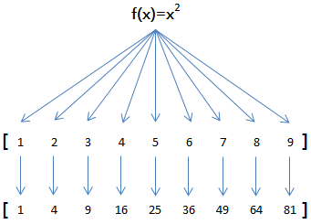
举例
例如：对于list [1, 2, 3, 4, 5, 6, 7, 8, 9]，如果希望把list的每个元素都作平方，就可以用map()函数：

Slide 6
举例
因此，我们只需要传入函数f(x)=x*x，就可以利用map()函数完成这个计算：
def f(x):
return x*x
list(map(f, [1, 2, 3, 4, 5, 6, 7, 8, 9])）
输出结果：
[1, 4, 9, 10, 25, 36, 49, 64, 81]
注意：map()函数不改变原有的 list，而是返回一个新的 list。
Notes:
https://www.runoob.com/python/python-func-map.html

Slide 7
1.2
map函数的应用

Slide 8
map函数的应用
利用map()函数，可以把一个 list 转换为另一个 list，只需要传入转换函数。
由于list包含的元素可以是任何类型，因此，map() 不仅仅可以处理只包含数值的 list，事实上它可以处理包含任意类型的 list，只要传入的函数f可以处理这种数据类型。

Slide 9
1.3
任务

Slide 10
任务
假设用户输入的英文名字不规范，没有按照首字母大写，后续字母小写的规则，现在要求利用map()函数，把一个list（包含若干不规范的英文名字）变成一个包含规范英文名字的list：
输入：['adam', 'LISA', 'barT’]
输出：['Adam', 'Lisa', 'Bart']
def format_name(s):
return s.title()
print map(format_name, ['adam', 'LISA', 'barT'])
运行结果为：[‘Adam’,’Lisa’,’Bart’]
Notes:
https://www.runoob.com/python/att-string-title.html
Python title() 方法返回"标题化"的字符串,就是说所有单词都是以大写开始，其余字母均为小写

Slide 11


谢谢

